Slide 1
Jadwal Latihan Olahraga Tenis Lapangan
Oleh:
Dika Ayu Safitri(4510210005)
&
Rini Andriani(4510210026)

Slide 2
Database
Terdapat 4 tabel yaitu:
- Tabel Jadwal
field: Hari, Anggota, Pelatih, dan Lapangan
- Tabel Anggota
field:Id_Anggota, Nama, Jenis_kelamin, Usia, dan Alamat
- Tabel Pelatih
field:Id_pelatih, Nama, Jenis_kelamin, Usia, dan Alamat
- Tabel Lapangan
field:kode_lapangan, dan nama _lapangan

Slide 3
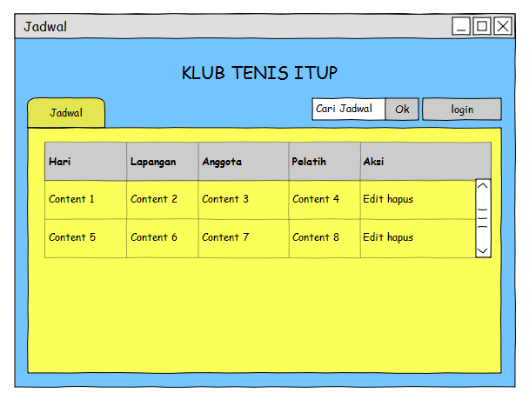
Tampilan Awal

Slide 4
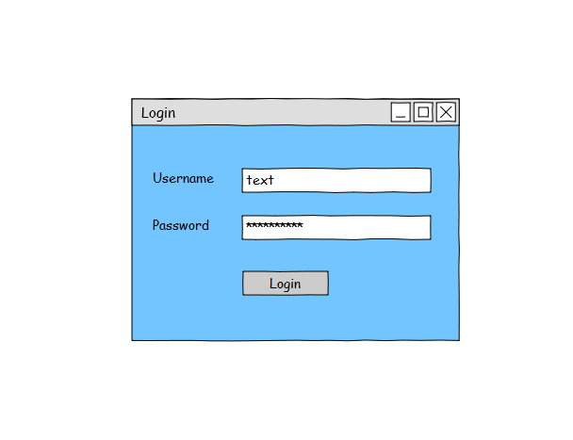
Tampilan Login

Slide 5
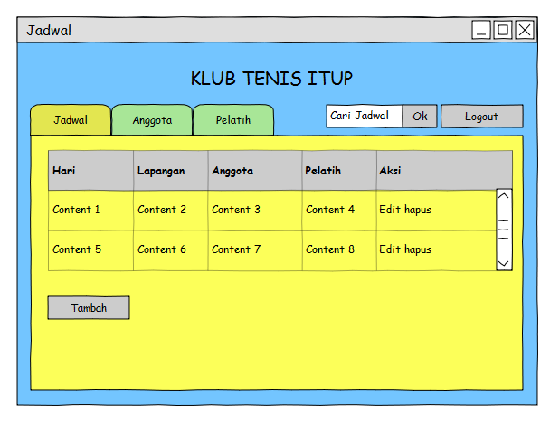
Tampilan Jadwal

Slide 6
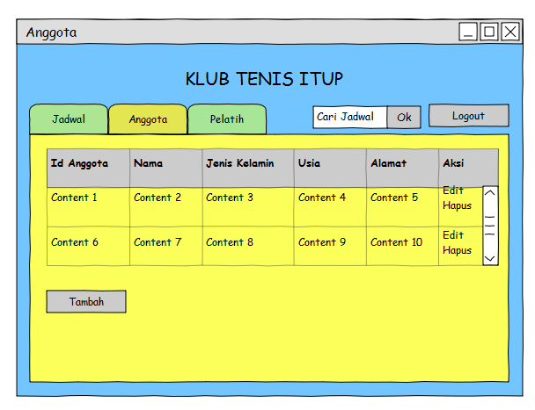
Tampilan Anggota

Slide 7
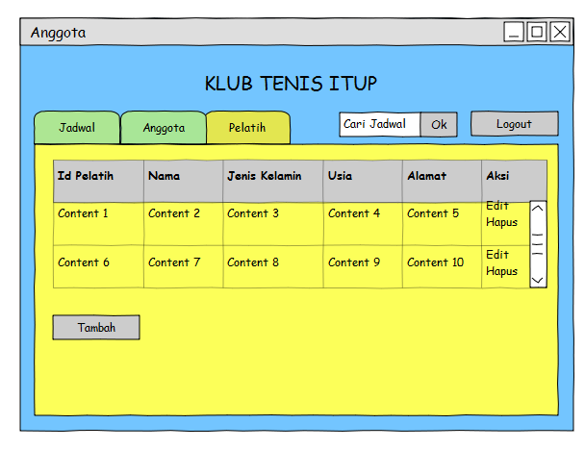
Tampilan Pelatih

Slide 8
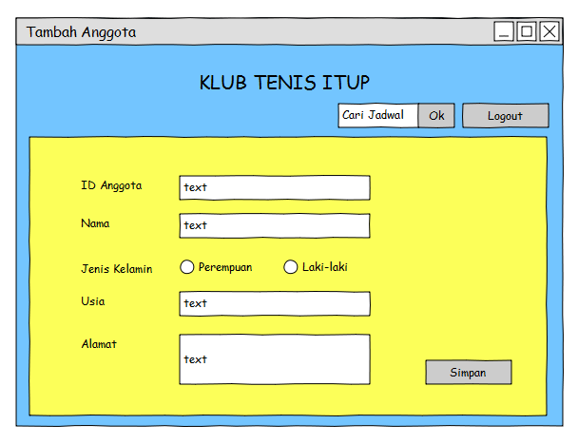
Tampilan Tambah Anggota dan Pelatih

Slide 9
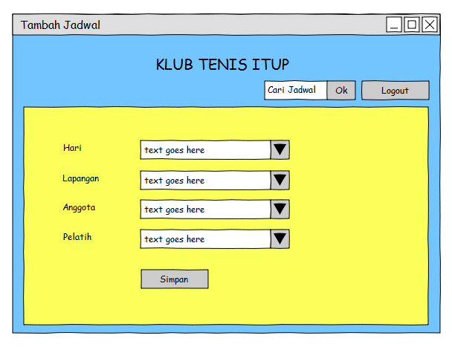
Tampilan Tambah Jadwal

Slide 10
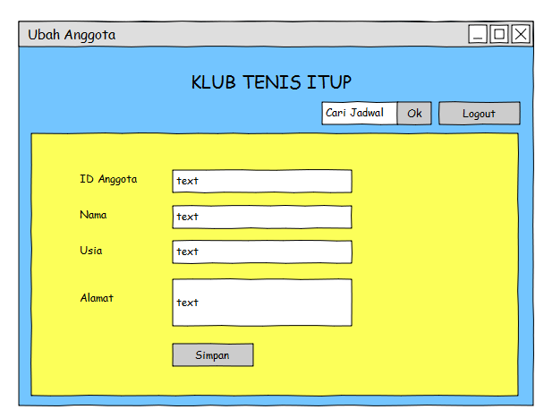
Tampilan Edit Anggota dan Pelatih

Slide 11
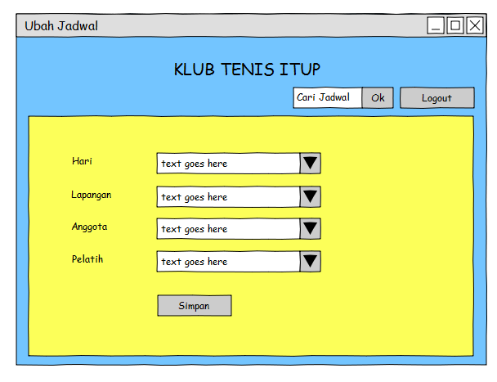
Tampilan Edit Jadwal

Slide 12
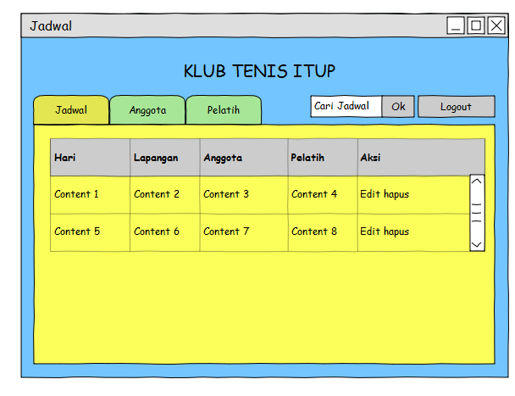
Tampilan Hasil Pencarian

Slide 13
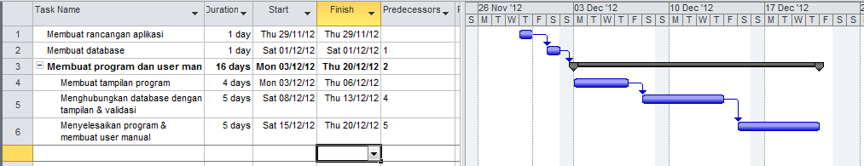
Schedule

